Slide 1

《毛泽东思想和中国特色社会主义理论体系概论》课程
社会实践调查报告
题目：大学生幸福感调查报告
专业：法学
班级：2012级1班
小组成员：周炼，童存林，王思齐

Slide 2

大学生幸福感调查报告
一个国家，一个民族，其真正的强大不仅在于它的武器装备，它的GDP，更在于它的国民对它的认知度。而决定这种认知度的一个重要因素就是NHI——国民幸福指数。大学生是国家未来的管理者、经营者，我们这个群体对国家的认知度很大程度上决定了国家的未来。抱着这种强烈的责任感与使命感，秉着实事求是、不惧艰苦的态度，我们设计了这份调查问卷，在暑假做了数量大、区域覆盖广的“大学生生活幸福指数调查”，凭借得到的丰富、详细、真实的数据，和之后认真的总结、分析，最终得以窥见当代大学生幸福感的全貌。
本次调查共发放问卷196份，收回有效问卷184份。调查方式包括现场调查、网上调查。184人中男生112人，女生72人，比例较适当。
在这次社会调查中，我们遇到了很多困难。最具代表性的就是说服别人参与进来。当邀请不认识的同学参与调查的时候，他们总会以没有时间婉言拒绝。但我们始终不轻易放弃，有时候甚至会追一个同学追近百米。大多数同学都会被我们的坚持不懈所感动，最后愿意配合我们的调查。但也有时候会遭到别人的白眼相向。在克服了很多困难之后，我们这个团队终于取得了珍贵的成功。调查任务顺利完成的那一刻，三张青春的脸庞上都绽开了颇具成就感的笑。令我们欣慰的是自己在这个过程中的提高，像耐心、沟通交流能力等，更重要的是我们达到了自己的目标。
结论:经过我们团队一个月的努力调查和精心整理,终于取得了最终的数据结果。根据这些数据结果，我们作了如下分析（见正文），得出的初步结论为：过半数的大学生（具体百分比为53.3%）认为自己的生活比较幸福，42.2%的大学生认为自己的生活比较幸福，只有4%的大学生认为自己的生活不太幸福。由此可见，绝大多数的大学生对生活的幸福指数还是比较高的，只有少部分人认为自己的生活不太幸福。但对幸福感的影响因素众多，且有纵向交错。我们选取了一些典型因素，作了如下分析。

Slide 3
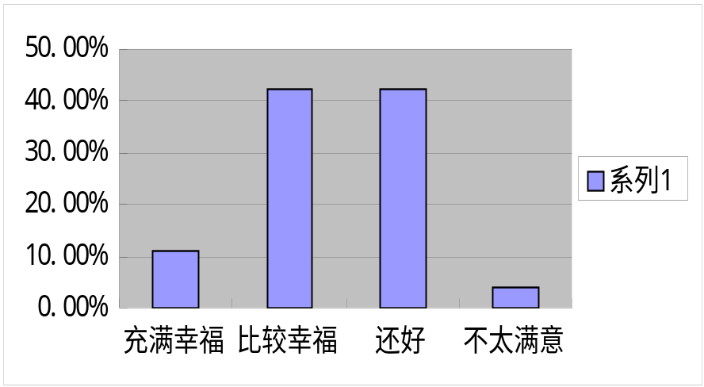
附表一：

Slide 4
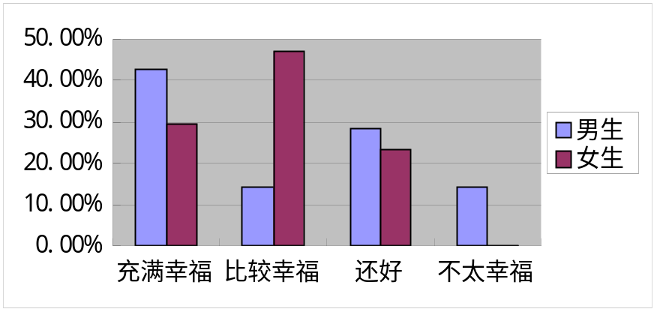
一、男女生幸福感差异
对参与调查的学生经统计后发现，男生中有42.8%的同学对生活感到幸福，而在女生中，这一比例为76.5%，可见女生比男生更容易感到幸福。然而男生更容易感到充满幸福。通过询问，发现大部分男生是由于生活压力大，从而感到不幸福的。

Slide 5
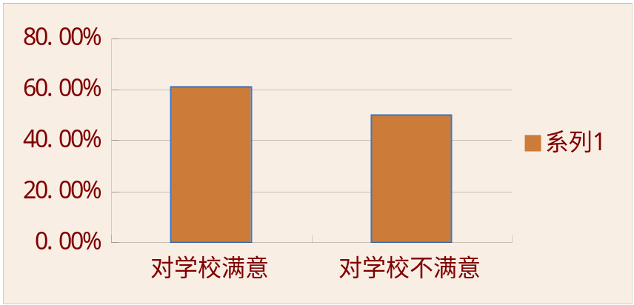
二、对学校满意程度对幸福感的影响
从对学校的满意程度来看，对自己所读大学满意的同学中有61.1%的感觉幸福，而对自己的学校不满意的同学中仅有50%的感觉幸福。可见对学校的满意程度也影响着大学生的幸福感。原因可能在于，大学生每天生活在学校，对学校的满意程度直接影响着他们每天的心情，会使他们感到生活的幸福与否。同样一个不可忽视的原因是，对学校满意的同学所在大学一般是“211工程”院校，其办学条件较好，毕业生的出路也不错，因此，在这样的学校生活的学生们一般感觉比较幸福。

Slide 6
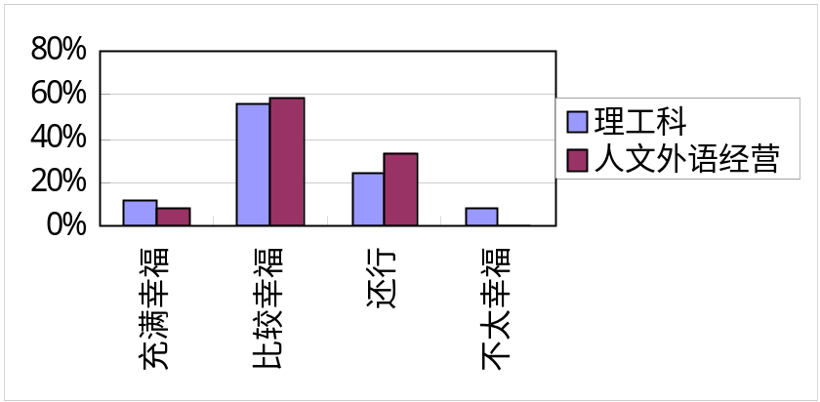
不同专业幸福感差异
同样，对于不同的专业来讲，幸福感同样有差距。通过调查数据发现：理工科专业的同学中有12%的感觉充满幸福，56%感觉比较幸福，24%感觉还行，幸福感不是很强烈，另有8%感觉不太幸福；而对于经管、外语和人文专业的同学来讲有9%感觉充满幸福，63.6%感觉比较幸福，36.3%的同学感觉还行，幸福感稍强。我们认为，对于理工科同学来讲，学业压力大是一方面，另外，理工科同学养成的理性思维更容易使他们看问题时比较苛刻，有时对悲观情绪处理不当亦会导致不幸福；而经管、人文、外语等专业是文科专业，他们养成的思维习惯以及处理事情的方式让他们的幸福感稍强于理工科学生。如下图表可以看出：

Slide 7
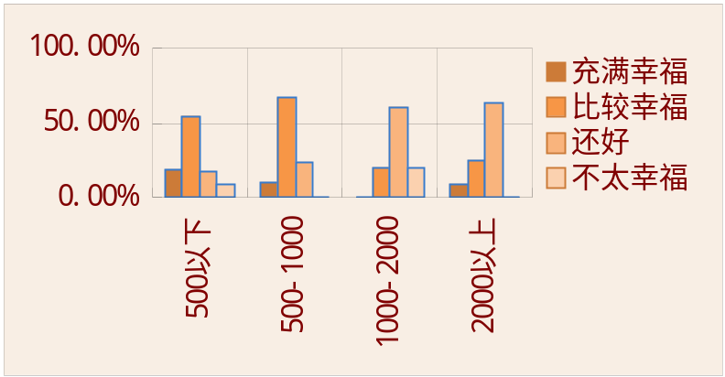
四、家境及经济条件对幸福感的影响
通过对同学月可支配金额调查发现，经济条件不太好的（月可支配金额500元以下）同学中，18.2%感觉充满幸福，54.5%感觉比较幸福，18.2%感觉还行，9.1%感觉不太幸福；在经济条件中等或中等偏上的（月可支配金额500-1000或者1000-2000）同学中，7.7%感觉充满幸福，57.7%感觉比较幸福，30.8%感觉还行，只有3.8%感觉不太幸福。而对于经济条件较好（月可支配金额在2000元以上）的同学，12.5%感觉充满幸福，25%感觉比较幸福，62.5%感觉幸福感还行。通过对比可发现月支配金额在500-1000元之间的同学幸福感最强，月支配金额在1000-2000元以上的幸福感最弱；月可支配金额在500元以下的同学感到不幸福的主要是由于经济原因。然而统计数据亦反映出，500元以下的同学大部分还是很幸福的，说明经济条件对幸福感的影响不是很大。

Slide 8
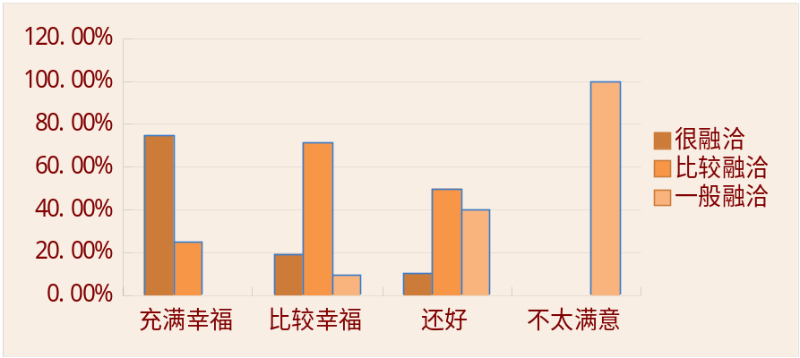
人际关系对幸福感的影响
通过调查大学生与身边人的融洽程度发现：充满幸福的同学中，有75%的与
身边同学相处很融洽，25%的同学与身边人相处比较融洽，没有与身边同学相处一般融洽或者不融洽的；而在感到比较幸福的同学中，有19%的同学与身边同学相处很融洽，71.5%的同学感到与身边同学相处比较融洽，还有9.5%的同学与身边同学相处一般融洽；在幸福感还好的同学中，只有10%的与身边相处很融洽，此外有50%和40%的同学与身边同学相处比较融洽和一般融洽；在感到不太幸福的同学中，全部与身边同学相处一般融洽。可见与身边人关系的融洽程度是影响同学们幸福感的一个重要因素。而与同学们相处融洽与否又取决于同学们的性格特征以及价值观的差异。所以平时我们应该注意一下自己的言行，以免造成不必要的矛盾。因为如果产生了矛盾，不仅损害了他人的幸福，也降低了自己的幸福感。

Slide 9
六．大学生感觉不幸福的原因
在问卷调查的最后，我们还就“如果现在您感到不幸福，你觉得是下面哪些方面的原因？”这个问题进行了调查，以探究出大学生感到不幸福的缘由。调查数据统计图如下图所示。

Slide 10
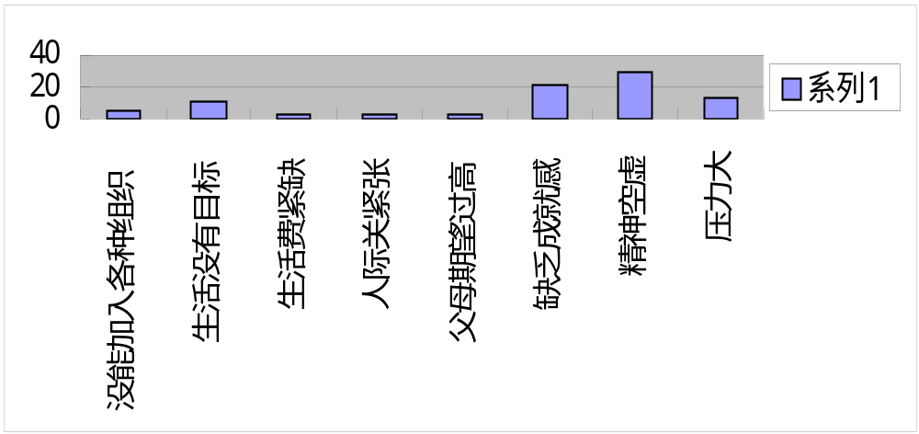

Slide 11
结语：能感知幸福的心是健康的、强大的，且能够从容应对生活中的各种挑战。现代社会的竞争异常激烈，如果没有一个善于感知幸福的心，我们就算不上真正的强大，我们就很难战胜自己的竞争对手，在世界这个大舞台上就很难为祖国挣得一方立足之地。所以我们应该锻炼自己，学会感知幸福。生活中不缺少幸福，缺少的是发现幸福的眼睛。只有当我们学会了感知生活中平凡的幸福，学会了感恩，我们才能真正被称为战士，才能为自己的未来，为祖国的繁荣富强而战斗，扛起先人交给的重担，无愧炎黄子孙这一称谓！

